Slide 1


Slide 2

Turning SQL
Trình bày: Nguyễn Văn Phúc

Slide 3

NỘI DUNG CHÍNH
Nguyên nhân gây chậm truy vấn SQL
Execution Plan (Kế hoạch thực thi)
Công cụ
Tối ưu hóa câu lệnh SQL
1
2
3
4
5
6

Slide 4
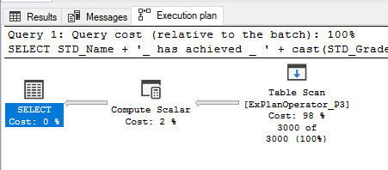
Execution Plans (Kế hoạch thực thi)
Execution Plans là lược đồ thể hiện các bước khác nhau để search engine của sql server lấy dữ liệu từ các bảng.
Khi thực thi một mệnh đề query (select statements), search engine của sql server sẽ sinh ra nhiều Kế hoạch thực thi khác nhau và chọn kế hoạch tốt nhất để thực thi và trả lại kết quả cho người dùng.
Estimated Execution Plan (Kế hoạch thực thi ước tính): Sinh ra trước khi một câu query được thực thi
Actual Execution Plan (Kế hoạch thực thi thực tế): Kế hoạch thực thi được dùng để thực hiện câu query select

Slide 5
Nguyên nhân gây chậm truy vấn SQL
Không có hoặc thiếu Index.
Trả về các dữ liệu không cần thiết.
Locks hoặc deadlocks.
Các câu truy vấn được viết nghèo nàn.
Thiếu bộ nhớ.

Slide 6
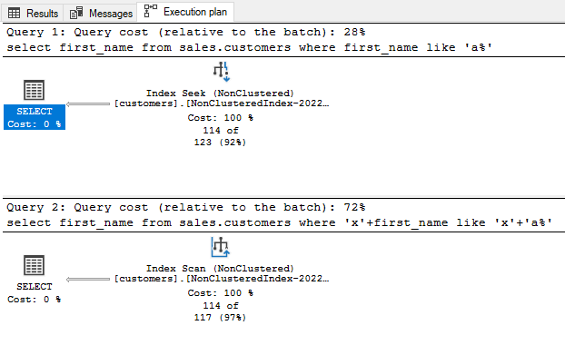
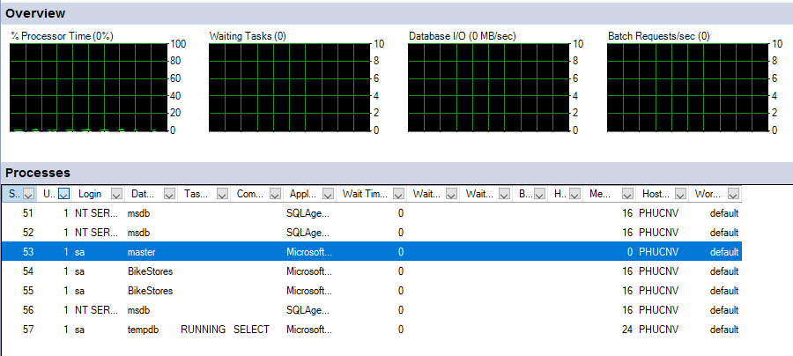
Công cụ
Execution Plan
Activity Monitor

Slide 7
Tối ưu hóa câu lệnh SQL
Index
Một chỉ mục trong một Database là tương tự như một chỉ mục trong Mục lục của cuốn sách.
Index giúp Database Search Engine tăng nhanh thời gian và hiệu suất thu thập dữ liệu.
Index giúp tăng tốc các truy vấn SELECT và các mệnh đề WHERE.
Làm chậm việc dữ liệu nhập vào, với các lệnh UPDATE và INSERT.
Index có thể được tạo hoặc xóa mà không ảnh hưởng tới dữ liệu.
Cách dùng Index
Search trên trường nào thì có thể xem xét tạo index trên trường đó
Index trên nhiều trường

Slide 8
Tối ưu hóa câu lệnh SQL
Thu hẹp giá trị trả về
Tiết kiệm bộ nhớ
Tiết kiệm băng thông khi truyền từ server về client
select
*
from Sales.Customer a
join Person.Person b on b.BusinessEntityID=a.PersonID
select
b.FirstName
,b.LastName
from Sales.Customer a
join Person.Person b on b.BusinessEntityID=a.PersonID

Slide 9
Tối ưu hóa câu lệnh SQL
Sử dụng Like không hợp lý sẽ làm chậm truy vấn
select * from Person.Person where FirstName like '%C%'
select * from Person.Person where FirstName like 'C%'
Hạn chế sử dụng biểu thức lên column
select
b.FirstName
,b.LastName
from Sales.Customer a
join Person.Person b
on b.BusinessEntityID=a.PersonID
where
b.EmailPromotion = 1
select
b.FirstName
,b.LastName
from Sales.Customer a
join Person.Person b
on b.BusinessEntityID=a.PersonID
where
b.EmailPromotion + 1 = 2

Slide 10
2. Tối ưu hóa câu lệnh SQL
Chỉ sử dụng DISTINCT và ORDER BY khi thực sự cần thiết
select * from Sales.Customer
select * from Sales.Customer order by ModifiedDate
Sử dụng EXISTS để kiểm tra dữ liệu có tồn tại hay không thay vì dùng COUNT
Sử dụng SQL Procudure
Giảm lượng dữ liệu truyền đến Server SP được lưu sẵn ở phía server do đó không cần phải gửi cả câu lệnh SQL dài tới server mà chỉ cần gửi tham số
SP được biên dịch ngay ở lần đầu chạy, những lần sau chạy SP sẽ sử dụng lại file đã biên dịch trước đó nên tốc độ sẽ nhanh hơn

Slide 11
2. Tối ưu hóa câu lệnh SQL
Hạn chế sử dụng sub query, thay thế bằng join
select
b.FirstName
,b.LastName
from Sales.Customer a
join Person.Person b on b.BusinessEntityID=a.PersonID
select
(select FirstName from Person.Person b where b.BusinessEntityID=a.PersonID) --b.FirstName
,(select LastName from Person.Person b where b.BusinessEntityID=a.PersonID) --b.LastName
from Sales.Customer a
--join Person.Person b on b.BusinessEntityID=a.PersonID
Tránh dùng CURSOR
Cursor không khác một vòng lặp thao tác tới từng bản ghi. Bản ghi đó sẽ bị lock cho tới khi được xử lý xong. Ảnh hưởng đến hiệu suất của chương trình rất chậm

Slide 12
2. Tối ưu hóa câu lệnh SQL
Chọn loại dữ liệu thích hợp .
Ví dụ lưu chuỗi sử dụng loại varchar thay vì sử dụng loại Text. Khi muốn sử dụng loại Text, là khi bạn cần lưu dữ liệu lơn (nhiều hơn 8000 ký tự)
Tránh dùng nchar và nvarchar vì cả hai đều tăng bộ nhớ lên gấp đôi so với char và varchar.
Tránh NULL đối với những trường mà đã cố định độ dài. Trong trường hợp yêu cầu là NULL hãy sử dụng một trường loại varchar với độ dài tùy biến thì vẫn lấy space ít hơn là NULL
Đa số cột được chọn nên đặt trong non-clustered index. Những index nào không được dùng thì nên xóa đi.
Tạo ra index trên những cột có giả trị là số thay vì là ký tự. Giá trị số sử dụng ít bộ nhớ hơn ký tự.
Sử dụng WITH (NOLOCK) trong khi truy xuất dữ liệu từ bất kỳ một bảng nào.
Dùng SET NOCOUNT ON
Giữ transaction nhỏ nhất có thể vì transaction khóa việc xử lý dữ liệu bảng và có thể dẫn đến kết quả bị deadlocks.

Slide 13
3. Execution Plan
Table Scan
Clustered Index Scan
Clustered Index Seek
Non-clustered Index Seek
RID Lookup
Key Lookup
Sort
Aggregate - Stream Aggregate
Compute Scalar
https://www.sqlshack.com/sql-server-execution-plan-operators-part-1/
https://www.sqlshack.com/sql-server-execution-plan-operators-part-2/
https://www.sqlshack.com/sql-server-execution-plan-operators-part-3/
https://www.sqlshack.com/sql-server-execution-plan-operators-part-4/

Slide 14


